Slide 1

نفرات برتر
دانشگاه فنی و حرفه ای
دانشکده فنی و حرفه ای محمودآباد
نیمسال دوم 1399-1398
آذر ماه 1399

Slide 2
نفرات برتر
دوره کارشناسی

Slide 3

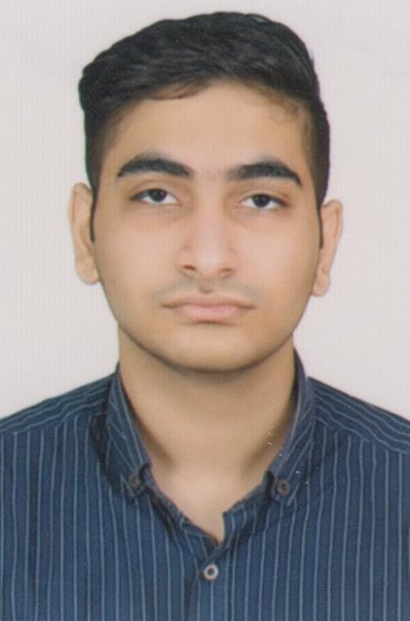

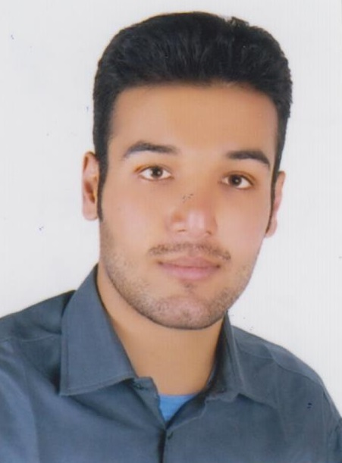
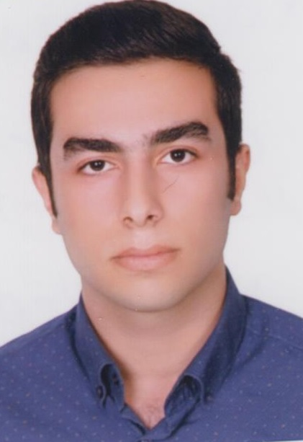
نفرات برتر رشته مهندسی کامپیوتر-نرم افزار در مقطع کارشناسی
رتبه 1
محمدرضا باباخانی
معدل: 19.45
رتبه 3
رتبه 2
حمزه عباسی
معدل: 18.03
محمدمهدی ثقفی
معدل: 18.58

Slide 4
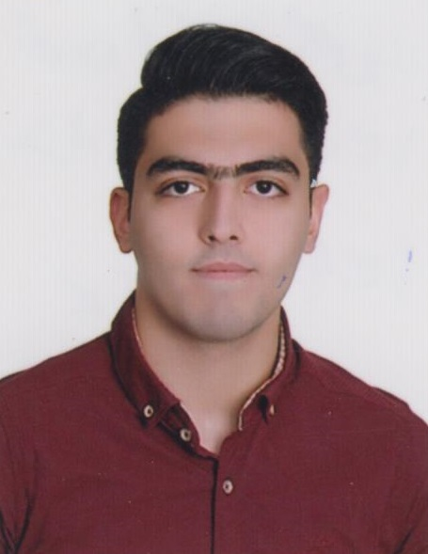
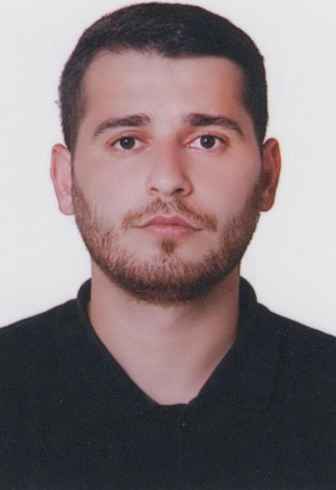
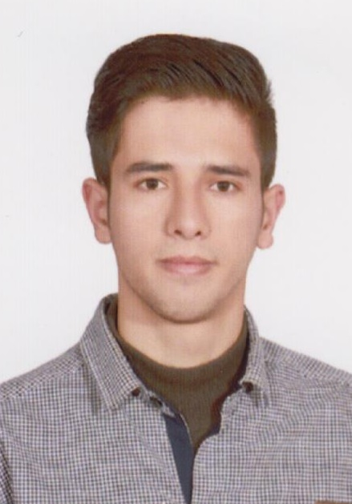
نفرات برتر رشته مدیریت ورزشی در مقطع کارشناسی
رتبه 1
مهدی مجدکرمانشاهی
معدل: 19.79
رتبه 3
رتبه 2
سجاد روحی
معدل: 19.00
مهدی محمدی تازه کند
معدل: 19.30

Slide 5
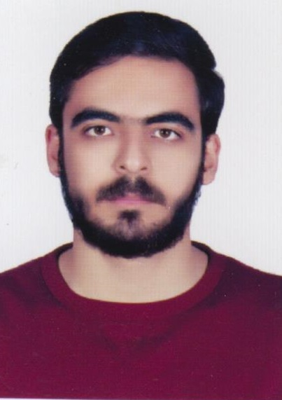
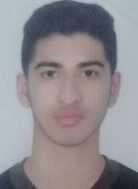
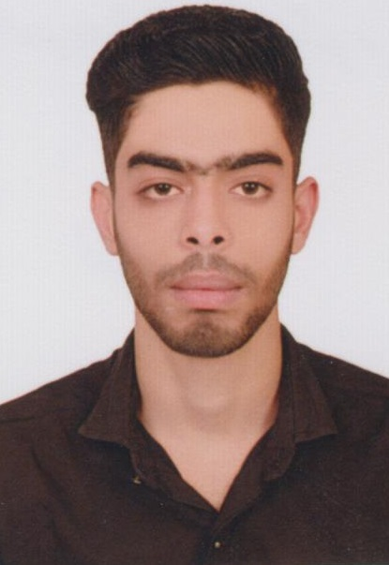
نفرات برتر رشته مربیگری ورزشی در مقطع کارشناسی
رتبه 1
سینا خان بیکی
معدل: 19.40
رتبه 3
رتبه 2
متین جوانی
معدل: 18.40
مهدی ابراهیمی ابشور
معدل: 18.85

Slide 6
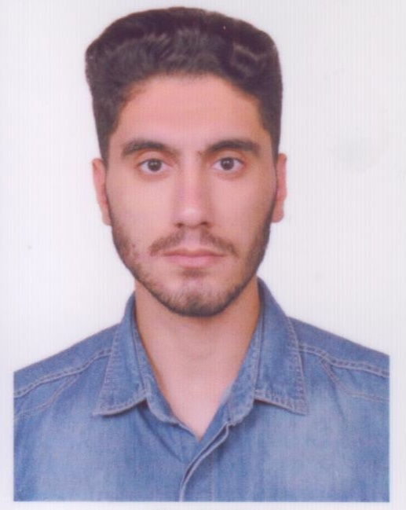
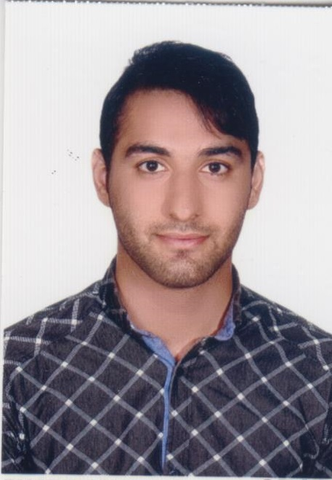
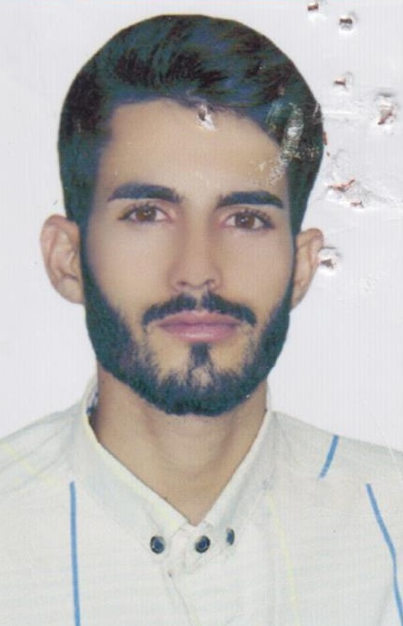
نفرات برتر رشته معماری در مقطع کارشناسی
رتبه 1
سبحان پناهی
معدل: 18.09
رتبه 3
رتبه 2
علیرضا تمسک تبار
معدل: 17.91
جواد گودرزی
معدل: 17.95

Slide 7
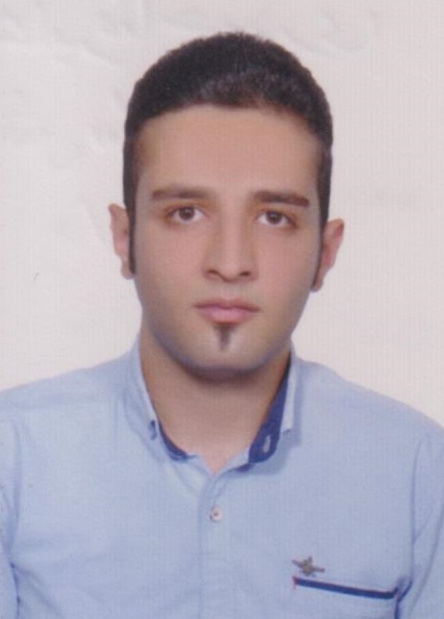
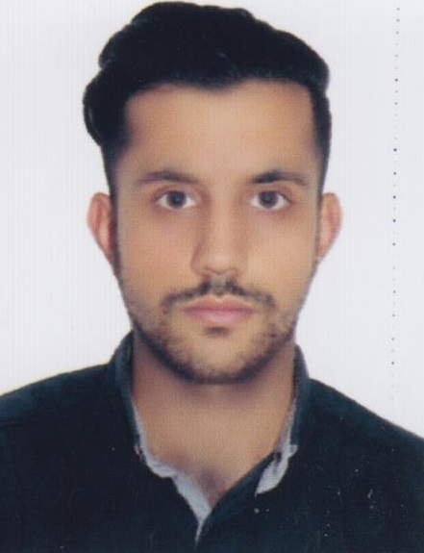
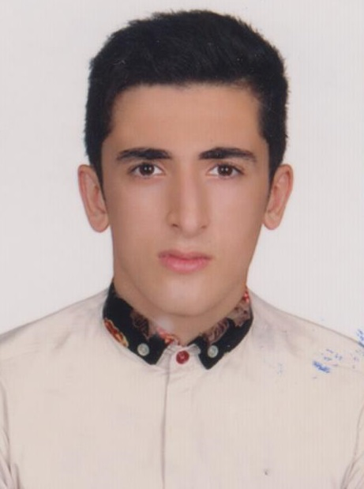
نفرات برتر رشته حسابداری در مقطع کارشناسی
رتبه 1
علیرضا حیدری
معدل: 18.92
رتبه 3
رتبه 2
علیرضا جهان تیغ فر
معدل: 18.23
شایان دهستانی
معدل: 18.67

Slide 8
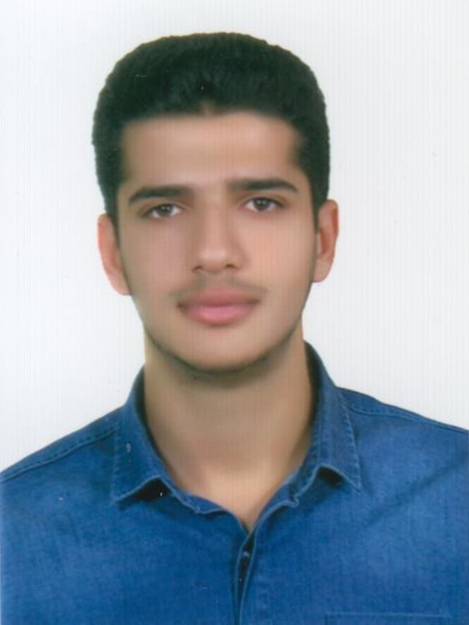
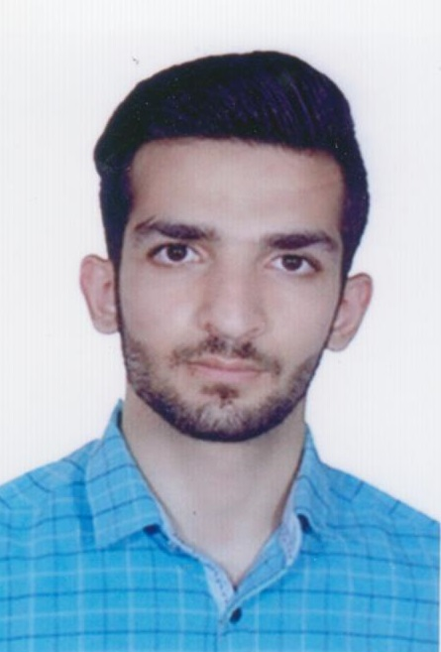
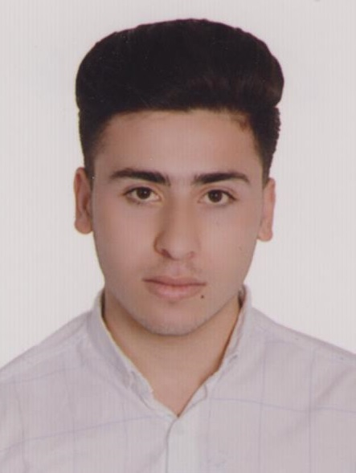
نفرات برتر رشته برق قدرت در مقطع کارشناسی
رتبه 1
علی کاظمی
معدل: 17.19
رتبه 3
رتبه 2
محمدجواد راعی
معدل: 16.58
علیرضا شکاری
معدل: 16.83

Slide 9
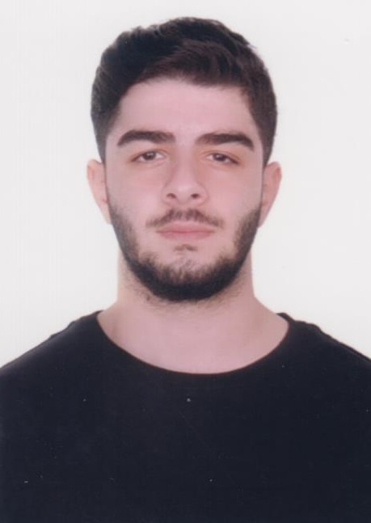
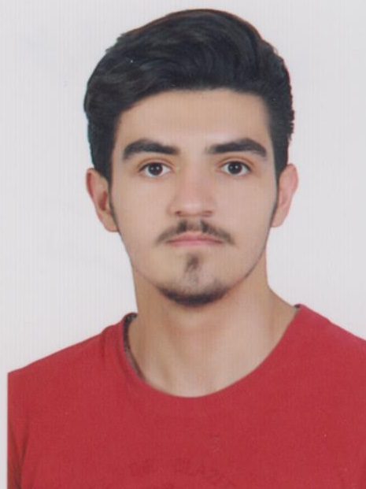
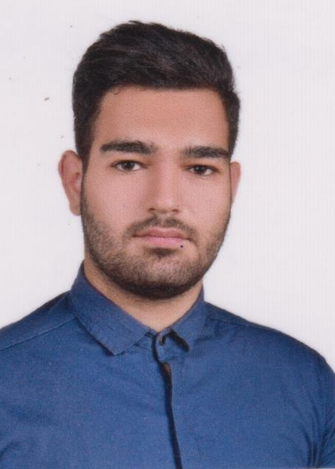
نفرات برتر رشته الکترونیک در مقطع کارشناسی
رتبه 1
حسین حاجی پور
معدل: 19.08
رتبه 3
رتبه 2
علی شریعت زاده
معدل: 17.92
نیما حبیب پور قادی
معدل: 18.47

Slide 10
نفرات برتر
دوره کاردانی

Slide 11
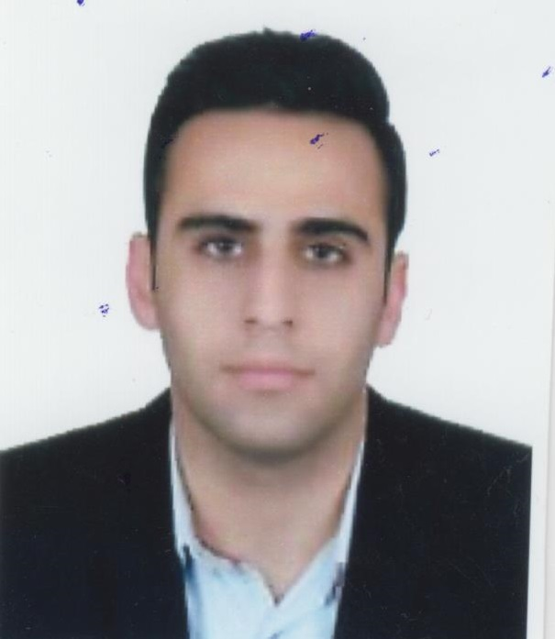
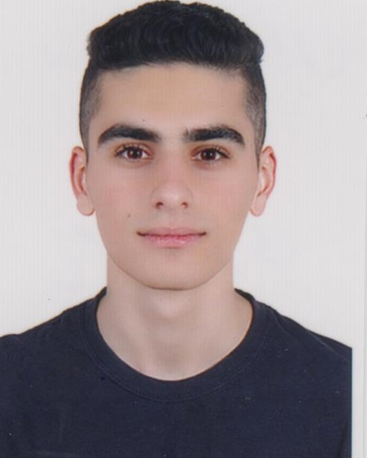
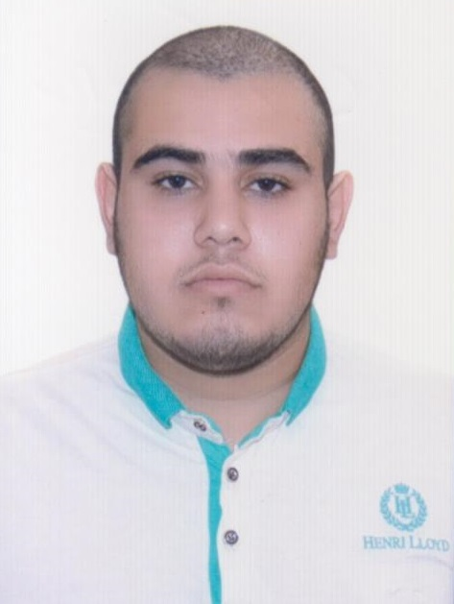
نفرات برتر رشته کامپیوتر در مقطع کاردانی
رتبه 1
مهمدی مختاری
معدل: 17.69
رتبه 3
رتبه 2
سعید پوریان
معدل: 16.72
میلاد شکری
معدل: 16.89

Slide 12
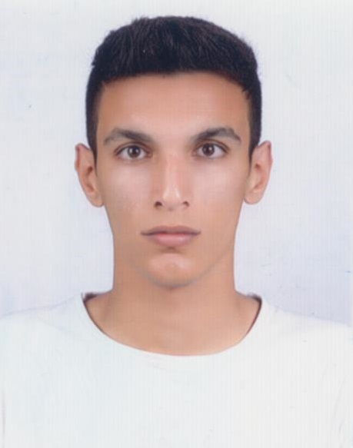
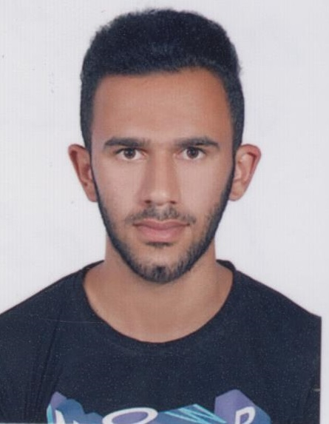
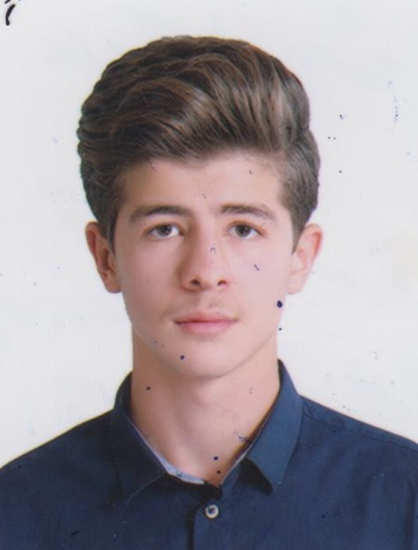
نفرات برتر رشته تربیت بدنی در مقطع کاردانی
رتبه 1
نیما کاظمیان
معدل: 18.37
رتبه 3
رتبه 2
رضا اکبری پرکوهی
معدل: 17.21
علی ابدارباشی
معدل: 18.00

Slide 13
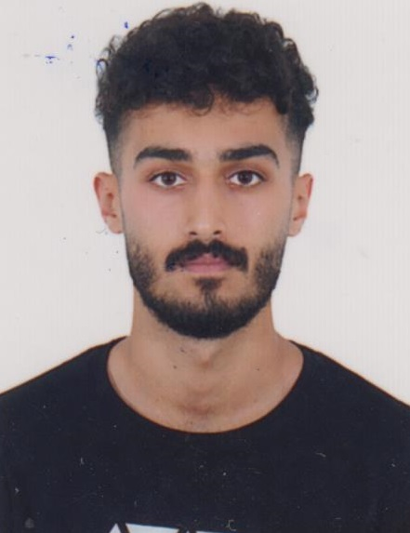
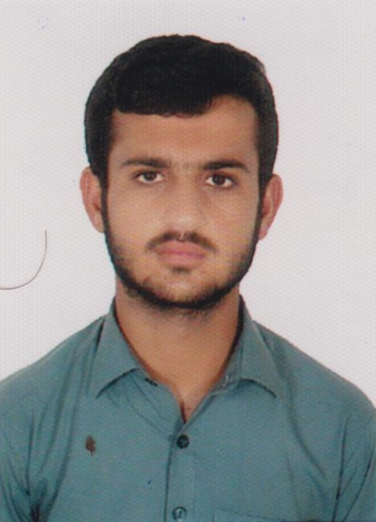
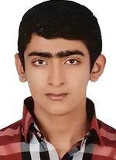
نفرات برتر رشته ناوبری در مقطع کاردانی
رتبه 1
علی نصری بابائی
معدل: 17.32
رتبه 3
رتبه 2
محمد حنیف تابا
معدل: 16.74
علی پورطرقی
معدل: 17.13

Slide 14
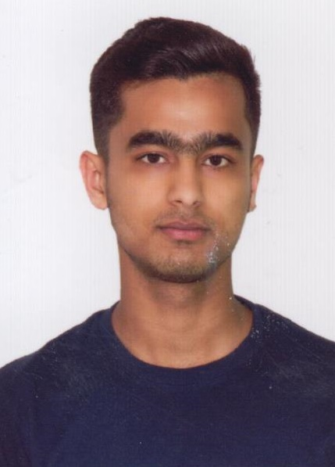
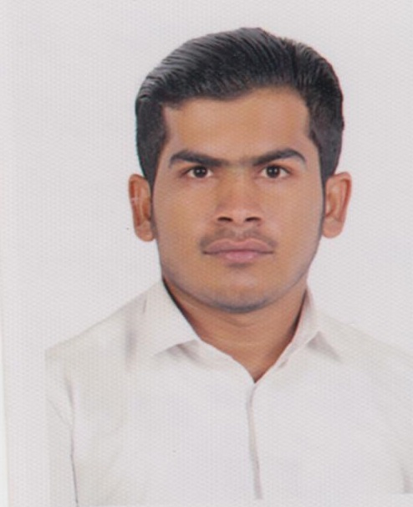
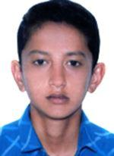
نفرات برتر رشته مکانیک موتورهای دریایی در مقطع کاردانی
رتبه 1
عبدالکریم کمی
معدل: 18.16
رتبه 3
رتبه 2
عبدالریم جدگال
معدل: 16.78
هادی پورقاز
معدل: 16.89

Slide 15
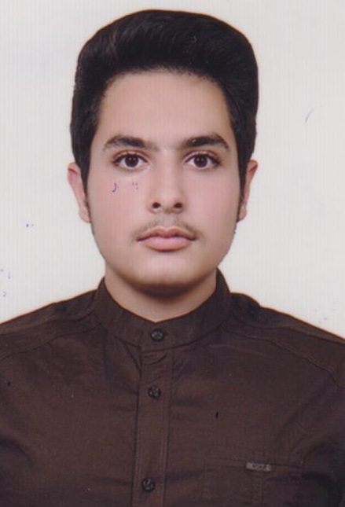
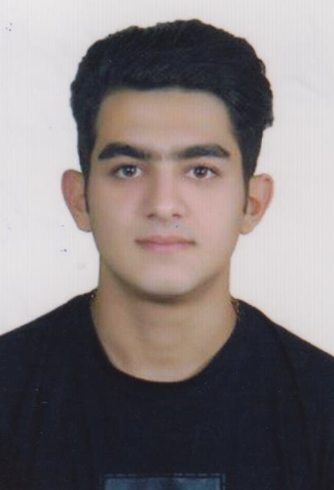
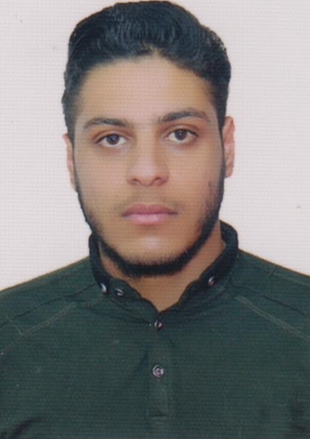
نفرات برتر رشته معماری در مقطع کاردانی
رتبه 1
مجتبی نبی
معدل: 17.93
رتبه 3
رتبه 2
علیرضا اسماعیل نسب
معدل: 16.69
جاسم رنجبر
معدل: 16.84

Slide 16
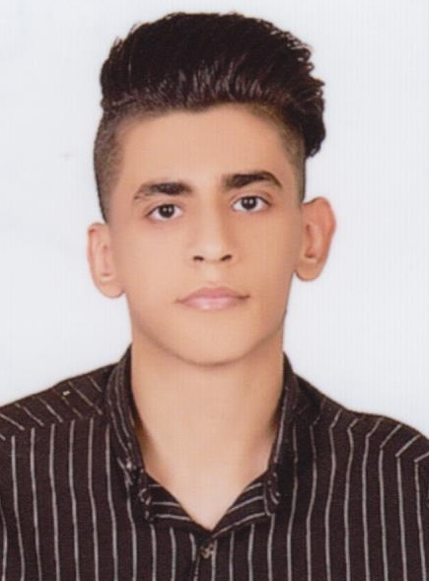
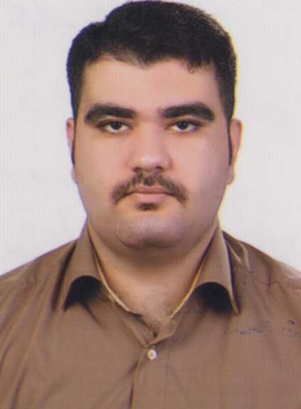
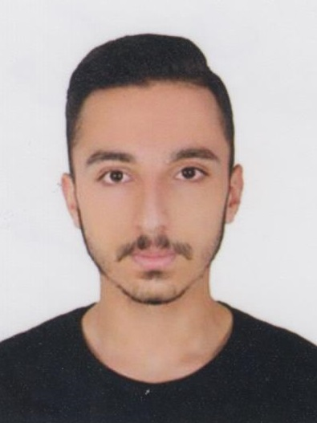
نفرات برتر رشته حسابداری در مقطع کاردانی
رتبه 1
نیما آگاهی
معدل: 17.47
رتبه 3
رتبه 2
علیرضا ذبیح الله زاده
معدل: 16.40
احمد اجلیان مافوق
معدل: 16.86

Slide 17
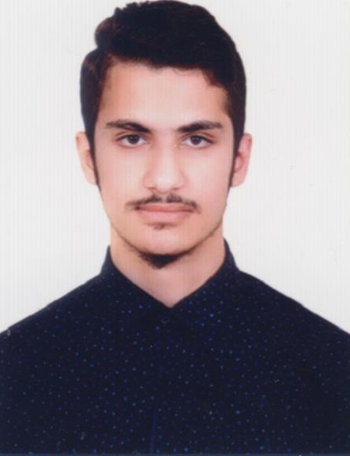
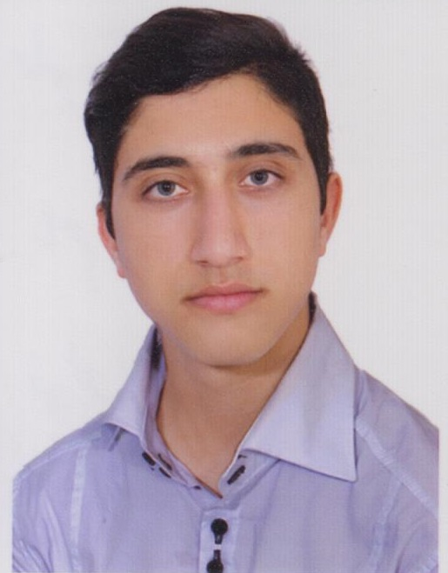
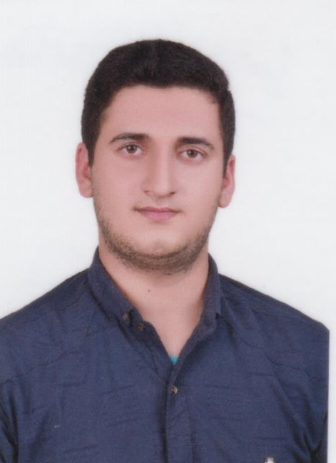
نفرات برتر رشته الکتروتکنیک در مقطع کاردانی
رتبه 1
علیرضا مومنی
معدل: 18.06
رتبه 3
رتبه 2
علیرضا نبی زاده
معدل: 17.53
هادی قربانی پیچا
معدل: 17.92

Slide 18
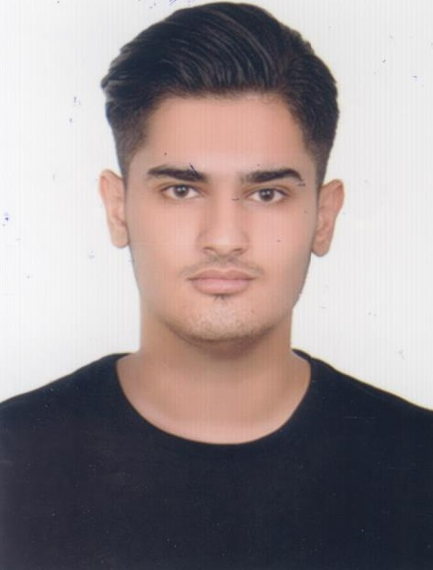
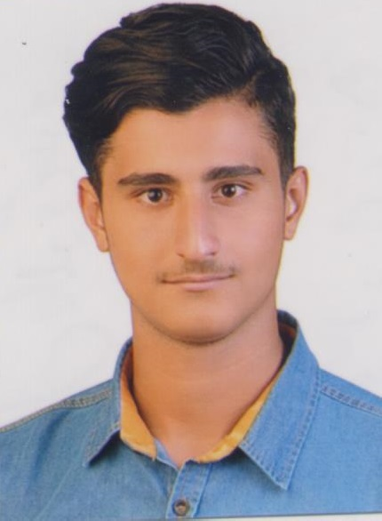
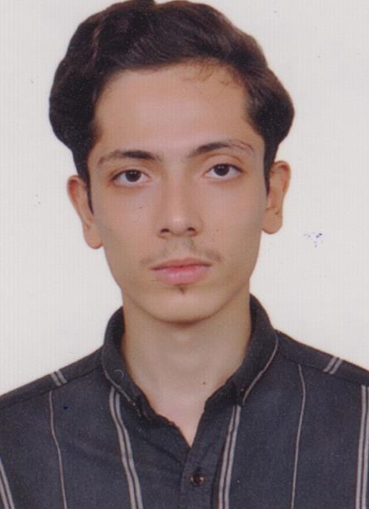
نفرات برتر رشته الکترونیک عمومی در مقطع کاردانی
رتبه 1
سیدمیلاد حسین پور سوته
معدل: 17.47
رتبه 3
رتبه 2
ابوالفضل طلوعی
معدل: 16.75
علی مستوفی زاده
معدل: 17.25

